Slide 1
Hello

Slide 2
열심히
열정적으로
환상적인
콘텐츠 기획
제작
협업
팀명
1조
팀원
강병찬
김병성
강병찬
김병성
수행업무
CSS 대부분을 구현
카카오 API 를 사용하여 Ajax 이용하여 서버통신
2. JavaScript 초반 틀을 담당
2. 상단목록에 “click” 이벤트를사용하여데이터교체
3. 검색엔진의 기본 상호작용
버튼을 구현
3. 블로그, 카페 CSS 구현

Slide 3
Hello
프로젝트 일정
프로그램 기획
역할분담
일정
서로 다른 생각을 말해보고 , 아이디어를 선택
각자의 업무를 나누어 각자의
맡은 업무를 수행
기획
3일
코드 작성
2일
PROJECT
중간점검
1일
마무리&보완
중간점검
서로의 업무를 연결후 최종적으로 확인,
보완
서로 의 업무를 중간에
확인하고 연결 또는 확인.
마무리 & 보완
1일

Slide 4
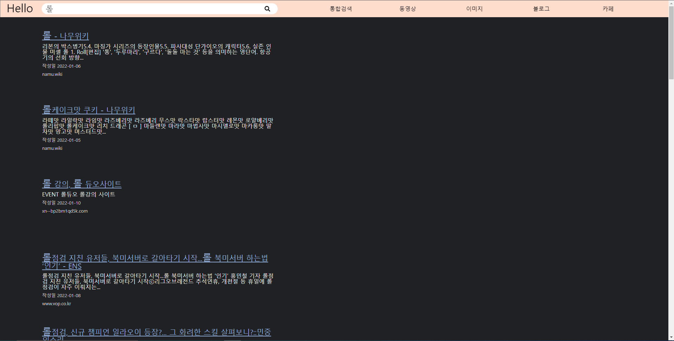
원하는 항목을 클릭!!

Slide 5
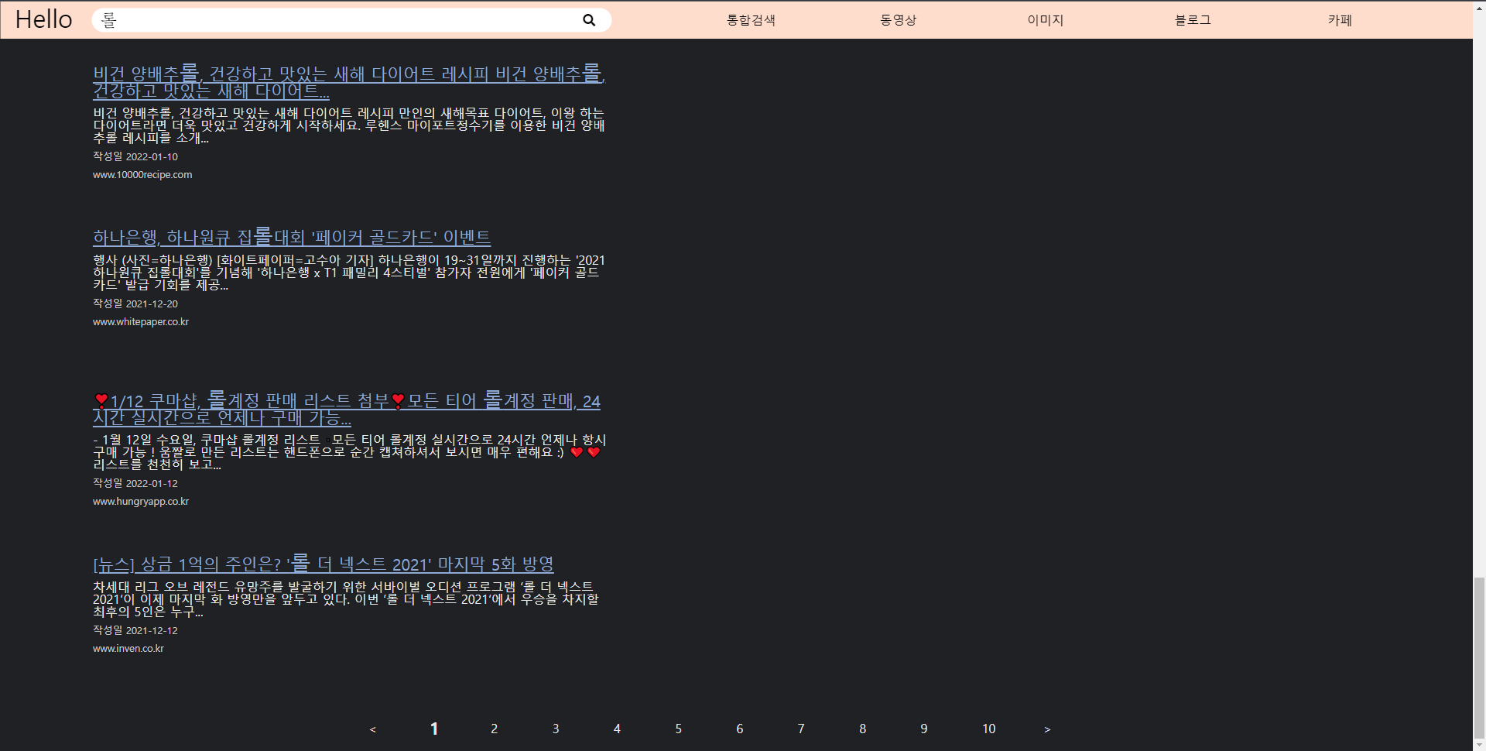
버튼을 클릭하여 페이지 이동

Slide 6
프로젝트 이름을 작성해주세요.
아쉬웠던 점
목표
데이터 오류
목표
목표
목표
보안강화로인해 데이터를 제대로 불러올수 없어서 아쉬웠습니다.
반응형 웹 계획!
홈 화면 검색란 하단 부분에
인기 동영상 또는 최근 에들어갔던 사이트를 배치!!
캘린더 를 만들어 쉽게 일정 정리 !!

Slide 7
Hello 강병찬 , 김병성
감사합니다

